Slide 1


ĐỒ ÁN MÔN HỌC MÁY HỌC
PHÂN TÍCH CẢM XÚC
ĐÁNH GIÁ CÔNG TY ITVIEC
Phân loại ba lớp từ review tiếng Việt bằng TF-IDF và mô hình học máy
GIẢNG VIÊN HƯỚNG DẪN
Thầy Cáp Phạm Đình Thăng
Khoa Khoa học Máy tính
SINH VIÊN THỰC HIỆN
Hoàng Hôn · Văn Duy · Duy Khang · Thành Trung
8.417 review nguồn | 8.414 review mô hình hóa | 3 lớp cảm xúc
Notes:
[Thời lượng mục tiêu: 20s]
Giới thiệu đề tài, nhóm và phạm vi dữ liệu. Nhấn mạnh đây là bài toán phân loại nhãn cảm xúc suy ra từ rating.
Nguồn nội bộ: README.md; models/artifact_manifest.json

Slide 2
01 · BÀI TOÁN
Dữ liệu lệch mạnh và nhãn chỉ là nhãn yếu
POSITIVE : NEGATIVE
TỶ LỆ (%)
10,9 : 1
Nếu luôn đoán Positive, Accuracy đã gần 73,8%. Vì vậy, dự án chọn Macro F1 làm thước đo chính.
Ngôn ngữ pha trộn
Review dùng tiếng Việt, thuật ngữ IT, teencode và emoji.
Cảm xúc lẫn lộn
Một review thường khen môi trường nhưng chê lương, OT hoặc quản lý.
Nhãn suy ra từ rating
Rating 1–5 sao tạo nhãn weak label, không phải nhãn vàng do chuyên gia gán.
02 / 15
Notes:
[Thời lượng mục tiêu: 40s]
Giải thích vì sao Accuracy không đủ và vì sao dự án ưu tiên Macro F1. Nhắc rõ bản chất weak label.
Nguồn nội bộ: README.md mục 2.2; reports/eda_feature_engineering.md mục 3.1.1

Slide 3
02 · KIẾN TRÚC
Pipeline từ dữ liệu nguồn đến ứng dụng
01
02
03
04
05
Dữ liệu
Tiền xử lý
Đặc trưng
Huấn luyện
Ứng dụng
8.417 review
Title + Liked + Improvement
Unicode, emoji, teencode
và tách từ
TF-IDF unigram + bigram
5.000 chiều
5 mô hình
Stratified 5-fold CV
Đánh giá, insight
và Streamlit
Kết quả cuối
Logistic Regression + SMOTE
Final Test: Macro F1 0,5764
Web demo dự đoán theo thời gian thực
03 / 15
Notes:
[Thời lượng mục tiêu: 30s]
Đi nhanh qua năm bước. Tập trung vào nguyên tắc: chọn feature và model trên Development, chỉ mở Final Test một lần.
Nguồn nội bộ: README.md mục 2.4; models/artifact_manifest.json
[Sources]
reports/evaluation/retrained_v2/final_test_snapshot.json
[/Sources]

Slide 4
03 · TIỀN XỬ LÝ
Làm sạch văn bản tiếng Việt theo hai tầng
Chuẩn hóa cơ bản
Unicode NFC, URL, email và chữ thường.
REVIEW GỐC
Lương thấp, quản lý thiếu minh bạch và thường xuyên phải OT không lương.
Chuẩn hóa tín hiệu
Emoji, emojicon, teencode và thuật ngữ IT.
Tách từ
SAU TIỀN XỬ LÝ
Ưu tiên underthesea, dùng pyvi khi cần fallback.
lương thấp quản_lý thiếu minh_bạch thường_xuyên ot không lương
Lọc từ dừng
Giữ từ phủ định và từ chỉ mức độ như “thấp”, “nhiều”.
Ví dụ chạy trên pipeline và model bản sửa hiện tại.
Đầu ra clean_basic_text giữ cấu trúc tự nhiên. clean_advance_text phục vụ các mô hình ML.
04 / 15
Notes:
[Thời lượng mục tiêu: 50s]
Trình bày hai tầng tiền xử lý và đọc ví dụ. Không khẳng định mọi từ ghép đều có dấu gạch dưới vì kết quả phụ thuộc tokenizer/runtime.
Nguồn nội bộ: src/preprocessing.py; src/tv4_analysis.py
[Sources]
src/preprocessing.py; current predict_review() output
[/Sources]

Slide 5
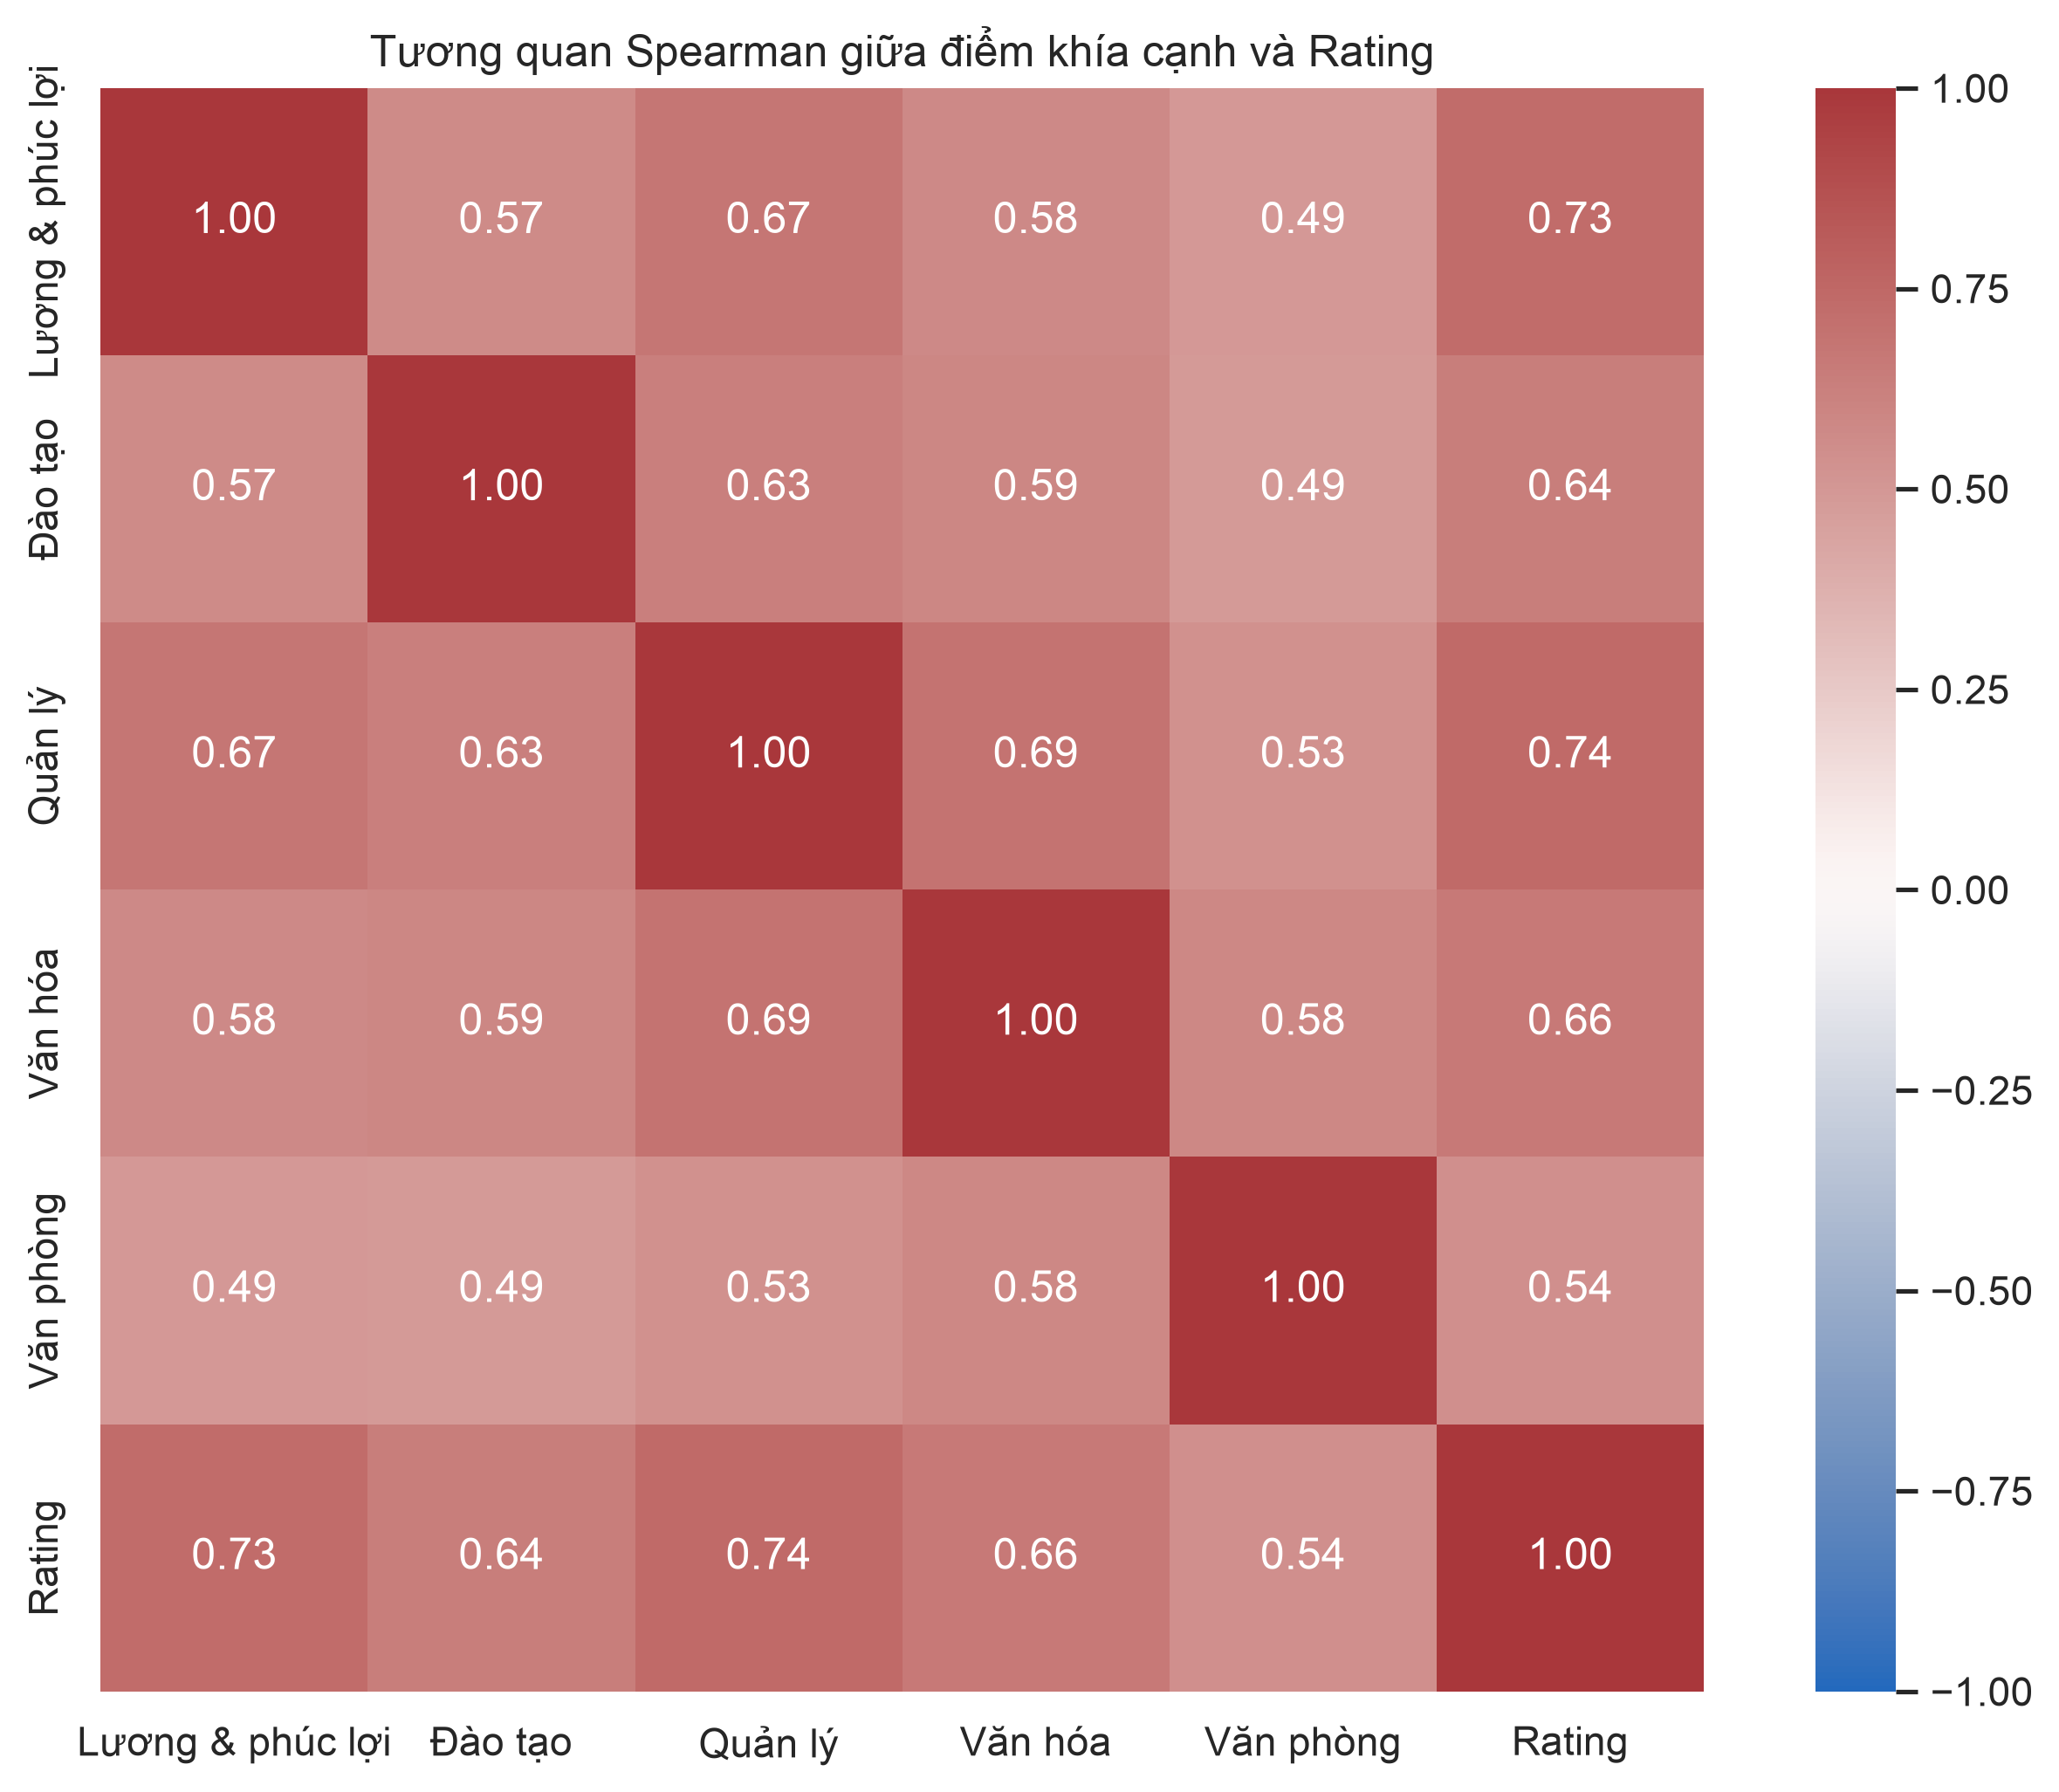
04 · EDA
Quản lý và lương liên hệ mạnh nhất với rating
MANAGEMENT VS RATING
0,7368
SALARY VS RATING
0,7343
OFFICE VS RATING
0,5423
Các điểm khía cạnh là tín hiệu dự báo rất mạnh nhưng không có ở đầu vào dự đoán review tự do. Dự án chỉ dùng chúng cho phân tích chẩn đoán.
05 / 15
Notes:
[Thời lượng mục tiêu: 50s]
Nêu ba tương quan chính. Giải thích vì sao không đưa điểm khía cạnh vào pipeline text-only: tránh shortcut và giữ đúng bối cảnh suy luận.
Nguồn nội bộ: reports/eda_feature_engineering.md mục 3.1.3; reports/figures/eda_aspect_correlation.png

Slide 6
05 · ĐẶC TRƯNG
Bigram cải thiện Macro F1 thêm 0,0153
MACRO F1 (%)
5.000 đặc trưng
Giới hạn từ vựng để giữ ma trận gọn.
sublinear_tf = True
Giảm ảnh hưởng của từ lặp nhiều lần.
min_df = 2
Loại các token chỉ xuất hiện một lần.
8.414 review mô hình hóa
Development 6.731 | Final Test 1.683
Stratified split, seed 2026
06 / 15
Notes:
[Thời lượng mục tiêu: 50s]
Giải thích lợi ích của bigram và nhắc lại contract dữ liệu sau duplicate audit. Tập Final Test không tham gia chọn feature.
Nguồn nội bộ: reports/eda_feature_engineering.md mục 3.2.3; models/artifact_manifest.json

Slide 7
06 · MÔ HÌNH
Năm mô hình dùng cùng một contract TF-IDF
MNB
LR
SVM
RF
STK
Naive Bayes
Logistic Regression
Linear SVM
Random Forest
Stacking
SMOTE nằm bên trong từng fold huấn luyện
Train fold
SMOTE
Fit model
Validate
4/5 Development
Chỉ resample train fold
Học trên dữ liệu cân bằng
Giữ nguyên validation fold
Validation fold không chứa mẫu tổng hợp, nhờ đó điểm CV không bị lạc quan giả tạo.
07 / 15
Notes:
[Thời lượng mục tiêu: 55s]
Giới thiệu nhanh năm mô hình. Tập trung giải thích vị trí của SMOTE trong Pipeline và lý do chống data leakage.
Nguồn nội bộ: reports/modeling_hyperparameter_tuning.md mục 4.2.1; src/models.py

Slide 8
07 · KẾT QUẢ CV
Xếp hạng gốc – Logistic Regression cải thiện sau sửa lỗi
MACRO F1 (%)
KHOẢNG CÁCH TOP 2
0,0003
Model được triển khai
Bảng 5 model ban đầu
LR đạt 0,5727, hơn SVM 0,0003.
Sau sửa tiền xử lý
CV riêng tăng từ 0,5708 lên 0,5815.
Giữ đúng phạm vi so sánh
Chưa xếp hạng lại bốn model còn lại.
08 / 15
Notes:
[Thời lượng mục tiêu: 45s]
Nêu top 2 gần như ngang nhau. Logistic Regression được chọn vì điểm CV nhỉnh hơn và trả xác suất trực tiếp, không phải vì vượt trội rõ về thống kê.
Nguồn nội bộ: reports/evaluation/model_ranking_cv.csv; reports/modeling_hyperparameter_tuning.md mục 5.1
[Sources]
reports/evaluation/model_ranking_cv.csv; models/retrained_v2/training_audit.json
[/Sources]

Slide 9
08 · FINAL TEST
Bản sửa cải thiện nhẹ, nhưng lớp Negative vẫn khó
ACCURACY
MACRO F1
WEIGHTED F1
SAI
74,33%
0,5764
0,7540
432 / 1.683
Thực tế / Dự đoán | Negative | Neutral | Positive
Negative | 52 | 41 | 21
Neutral | 56 | 168 | 104
Positive | 44 | 166 | 1.031
F1 THEO LỚP (%)
Final Test cũ được dùng lại để đối chiếu bản sửa, không phải tập kiểm thử độc lập mới.
09 / 15
Notes:
[Thời lượng mục tiêu: 60s]
Đọc ba chỉ số chính, sau đó chỉ vào confusion matrix. Nhấn mạnh lớp Positive mạnh, Negative yếu và Accuracy trùng mức majority baseline.
Nguồn nội bộ: reports/evaluation/final_test_metrics.csv; reports/evaluation/confusion_matrix.csv; reports/evaluation/final_test_per_class.csv
[Sources]
reports/evaluation/retrained_v2/final_test_snapshot.json; final_test_per_class.csv; confusion_matrix.csv
[/Sources]

Slide 10
09 · ERROR ANALYSIS
15 lỗi minh họa cho thấy ba dạng khó thường gặp
DỰ ĐOÁN SAI
7 / 15
Review nhiều vế ý
432
Một review vừa khen vừa chê, nên khó gói vào một nhãn duy nhất.
25,7% của Final Test
6 / 15
Phủ định hoặc cấu trúc khó
15 lỗi được nhóm tự động theo dấu hiệu văn bản; không đại diện toàn bộ 432 lỗi.
Từ phủ định và câu dài khiến tín hiệu TF-IDF khó diễn giải.
2 / 15
Nhãn hoặc tín hiệu chưa rõ
Rating và nội dung có thể lệch nhau; một số câu có ít từ model nhận ra.
Nhóm lỗi là gợi ý tự động; cần đọc và gán nhãn thủ công thêm trước khi kết luận nguyên nhân.
10 / 15
Notes:
[Thời lượng mục tiêu: 50s]
Giải thích ba nhóm lỗi đúng với 15 mẫu đã đọc thủ công. Không gọi review ngắn là nhóm chính vì báo cáo hiện tại không có nhóm đó.
Nguồn nội bộ: reports/evaluation/error_analysis_15_samples.csv; reports/tv4_model_evaluation_error_analysis.md
[Sources]
reports/evaluation/retrained_v2/error_examples_15.csv; all_final_test_errors.csv
[/Sources]

Slide 11
10 · INSIGHT DOANH NGHIỆP
Salary & benefits thấp nhất ở 4/5 công ty
FPT, NashTech, Bosch, KMS
Khía cạnh thấp nhất: Salary & benefits.
VNG
Khía cạnh thấp nhất: Management cares about me.
Cỡ mẫu khác nhau
FPT có 2.014 review, KMS 251 và VNG 259.
Đây là phân tích mô tả của 5 công ty có nhiều review nhất, không phải bảng xếp hạng chất lượng doanh nghiệp.
11 / 15
Notes:
[Thời lượng mục tiêu: 55s]
Đọc biểu đồ theo hướng mô tả, không xếp hạng doanh nghiệp. Nêu salary & benefits là điểm thấp nhất ở bốn công ty và VNG khác biệt ở khía cạnh quản lý.
Nguồn nội bộ: reports/company_insights/company_sentiment_distribution.csv; reports/company_insights/company_aspect_summary.csv; reports/tv4_company_sentiment_insights.md

Slide 12
11 · DIỄN GIẢI
TF-IDF cho biết độ nổi bật, không cho biết chiều tác động
TRỌNG SỐ TF-IDF (×100)
NEGATIVE
99,0%
Cụm từ được giữ lại
“không lương” và “lương thấp” là các đặc trưng riêng.
Giới hạn diễn giải
Trọng số TF-IDF cho biết độ nổi bật. Muốn biết chiều tác động cần xem thêm hệ số Logistic Regression.
12 / 15
Notes:
[Thời lượng mục tiêu: 65s]
Giải thích biểu đồ token. Sửa cách gọi 'token kích hoạt quyết định': hiện app chỉ hiển thị TF-IDF, chưa nhân với hệ số theo lớp.
Nguồn nội bộ: src/tv4_analysis.py; app_pages/predict.py
[Sources]
current predict_review() output for the slide 4 example
[/Sources]

Slide 13
12 · ĐÁNH GIÁ
Bản sửa tốt hơn một chút, nhưng lớp Negative vẫn khó
Đã hoàn thành
Bài học
Hạn chế
Pipeline text-only end-to-end
Macro F1 quan trọng hơn Accuracy
Rating tạo weak label có nhiễu
Chọn model bằng 5-fold CV
SMOTE phải nằm trong từng fold
Negative F1 chỉ đạt 0,3910
Đối chiếu lại Final Test cũ
LR và SVM phù hợp dữ liệu thưa
TF-IDF chưa hiểu ngữ cảnh dài
CV Macro F1 0,5815; Final Test cũ 0,5764. Chênh 0,0052, chưa thấy lệch lớn.
13 / 15
Notes:
[Thời lượng mục tiêu: 55s]
Tóm tắt thành tựu, bài học và hạn chế. Nêu khoảng cách CV–Final Test nhỏ nhưng không biến điều đó thành khẳng định mô hình đã giải quyết tốt lớp thiểu số.
Nguồn nội bộ: reports/tv4_model_evaluation_error_analysis.md; reports/modeling_hyperparameter_tuning.md
[Sources]
models/retrained_v2/training_audit.json; reports/evaluation/retrained_v2/final_test_snapshot.json
[/Sources]

Slide 14
13 · KẾT LUẬN
Đóng góp của đồ án và bước phát triển tiếp theo
Đóng góp
Hướng phát triển
Pipeline ba lớp có thể tái lập
Gán nhãn thủ công
Từ dữ liệu, preprocessing, TF-IDF đến đánh giá.
Tạo tập chuẩn nhỏ để đo mức nhiễu của weak label.
Đánh giá đúng quy trình
ABSA
Chọn bản sửa bằng CV; đối chiếu trên Final Test cũ.
Phân tích riêng lương, OT, quản lý và môi trường.
Ứng dụng minh họa
Transformer tiếng Việt
Insight mô tả và dự đoán review theo thời gian thực.
Đối sánh với PhoBERT hoặc ViSoBERT khi có tài nguyên.
Kết thúc nội dung chính. Tiếp theo: live demo.
14 / 15
Notes:
[Thời lượng mục tiêu: 35s]
Kết luận ngắn và chuyển thẳng sang live demo ở slide cuối. Phần Q&A bắt đầu sau khi demo xong.
Nguồn nội bộ: README.md; reports/final_report_outline.md
[Sources]
scripts/retrain_sentiment_after_preprocessing.py; reports/retrained_v2_evaluation.md
[/Sources]

Slide 15
14 · LIVE DEMO
Live demo hệ thống phân tích cảm xúc
NGƯỜI TRÌNH BÀY
01
Chọn review mẫu
NGUYỄN DUY KHANG
Bấm mẫu “Nhiều vế” có sẵn trong ứng dụng
Minh họa cách một review mới đi qua pipeline đã huấn luyện
02
Quan sát dự đoán
Đọc nhãn cảm xúc và xác suất của ba lớp
03
Kiểm tra đầu vào
Xem văn bản sau tiền xử lý và các token TF-IDF nổi bật
Sau trang này, nhóm chuyển sang ứng dụng Streamlit để thao tác trực tiếp.
15 / 15
Notes:
[Thời lượng mục tiêu: 55s]
Dẫn dắt ngắn rồi chuyển sang ứng dụng. Bạn Nguyễn Duy Khang trình bày: nhập review, đọc nhãn và xác suất, sau đó kiểm tra văn bản đã xử lý và token nổi bật. Slide không hiển thị trước kết quả demo.
Nguồn nội bộ: app_pages/predict.py; src/tv4_analysis.py

